Slide 1
Extreme File Carving

Slide 2
Vem är jag?
Forskare på FOI 2002 ->
IT-säkerhet, specialintresse IT-forensik
Tekn. Lic 2008 om file carving
SKL 2010-2013

Slide 3
Upplägg (Bakgrund)
Bakgrund
Teknik
Kaffe!!!
Verktygsutvärdering
Demo filtypsidentifiering krypto
Utmaningar
FoU-önskelista

Slide 4
Vad är FOI? (Bakgrund)
Ett av Europas ledande forskningsinstitut för tillämpad forskning inom försvar och säkerhet
Uppdragsfinansierat
Inga krav på offentlig upphandling mellan myndigheter
Infosäk och IT-ark; 15 forskare

Slide 5
Vad gör FOI? (Bakgrund)
Bland annat
Diskussionspartner
Granskning
Utredning
Lösningsförslag
Program- och hårdvaruutveckling

Slide 6
File Carving på svenska? (Bakgrund)
Filskulptering?
Filutmejsling?
Filutskärning?
Filsnideri?
Filutgrävning?

Slide 7
Koncept (Teknik)
Sålla
Sortera
Sammanfoga

Slide 8
Sålla (Teknik)
Dekryptera
Packa upp
Kända hashar
Ointressanta data och lagringsytor

Slide 9
Sortera (Teknik)
Filsystem
EnCase, FTK
Signatur
PIA, Defraser, Photorec
Struktur
Adroit, jpegCarve, Oscar

Slide 10
Sammanfoga (Teknik)
Mäta och väga
(Delvis) avkoda
Ljud- och signalbehandling
Gradera och länka
Pussel- och spelalgoritmer

Slide 11

Kaffe!!!

Slide 12
Verktygsutvärdering (Utvärdering)
EnCase, FTK, Ilook, X-Ways, PIA, Defraser (SKL)
Photorec, Adroit, jpegCarve (NICC)

Slide 13
SKL (Utvärdering)
Inget verktyg är komplett
Kombinera verktyg och metoder
PIA och Defraser för oallokerat utrymme
PIA och X-Ways för bilder
X-Ways och Defraser för video
Restaurering kräver både filsystems- och file carvingteknik
Dålig förmåga att utföra file carving

Slide 14
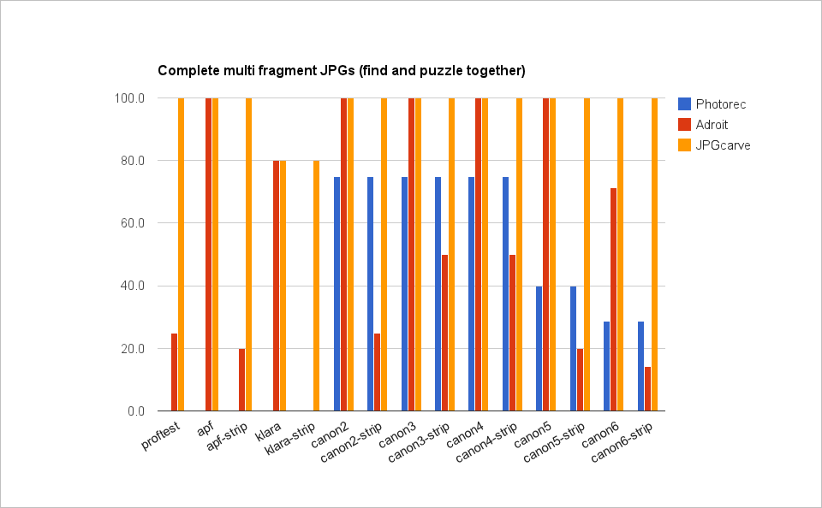
NICC (Utvärdering)

Slide 15
Tillämpad forskning (Demo)
Vad krypterades?
Komprimerat eller inte
Förutsättningar
5 stora textfiler
Zippa dem
AES256
Inget fusk, bara data!

Slide 16
Sålla (Utmaningar)
Ökad andel kryptering
Molnet
Ökad komplexitet
Abstrahering

Slide 17
Sortera (Utmaningar)
Ökad datamängd
SSD (Flashteknik)
Saknade fragment

Slide 18
Sammanfoga (Utmaningar)
Mer
Bättre
Snabbare

Slide 19
FoU-önskelista
Vad har vi för framtida behov inom File Carving-området?

Slide 20
Tack för mig!
Martin Karresand, FOI
martin.karresand@foi.se, martin@filecarving.net
013-378543 eller 013-378081

